Slide 1
普物期末物理現象模擬 —論牛頓擺及空氣阻力如何影響
Group 9
指導教授 : 高英哲
資工一 B06902006 王俊翔
資工一 B06902028 林柏劭
資工一 B06902072 李謙

Slide 2
agenda
理想中的牛頓擺(同質量&不同質量的比較)
現實中的牛頓擺(增加空氣阻力)
在現實狀況中，同質量&不同質量能量消耗的比較

Slide 3
理想中的牛頓擺

Slide 4
特性
無其他阻力
符合彈性碰撞，能量守恆
永不停歇

Slide 5
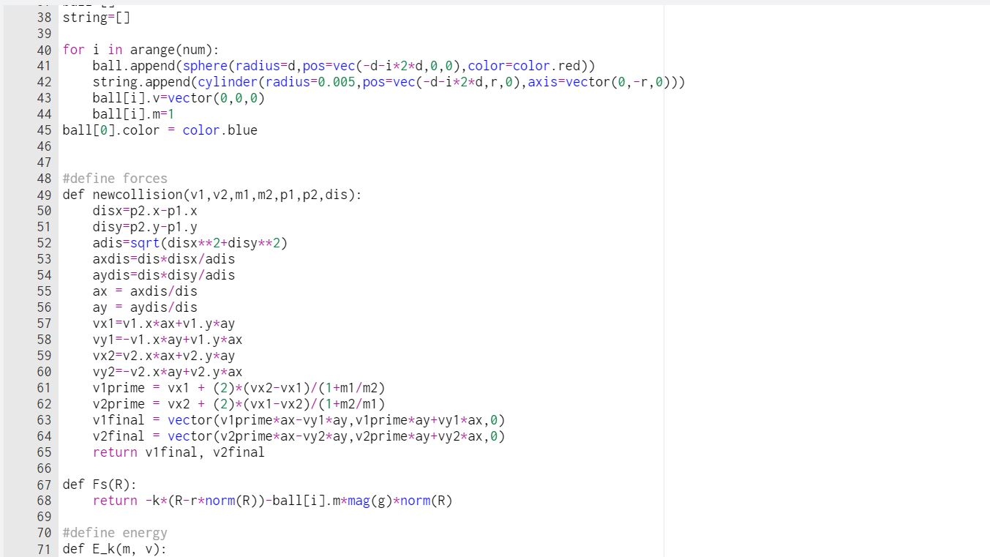

Slide 6
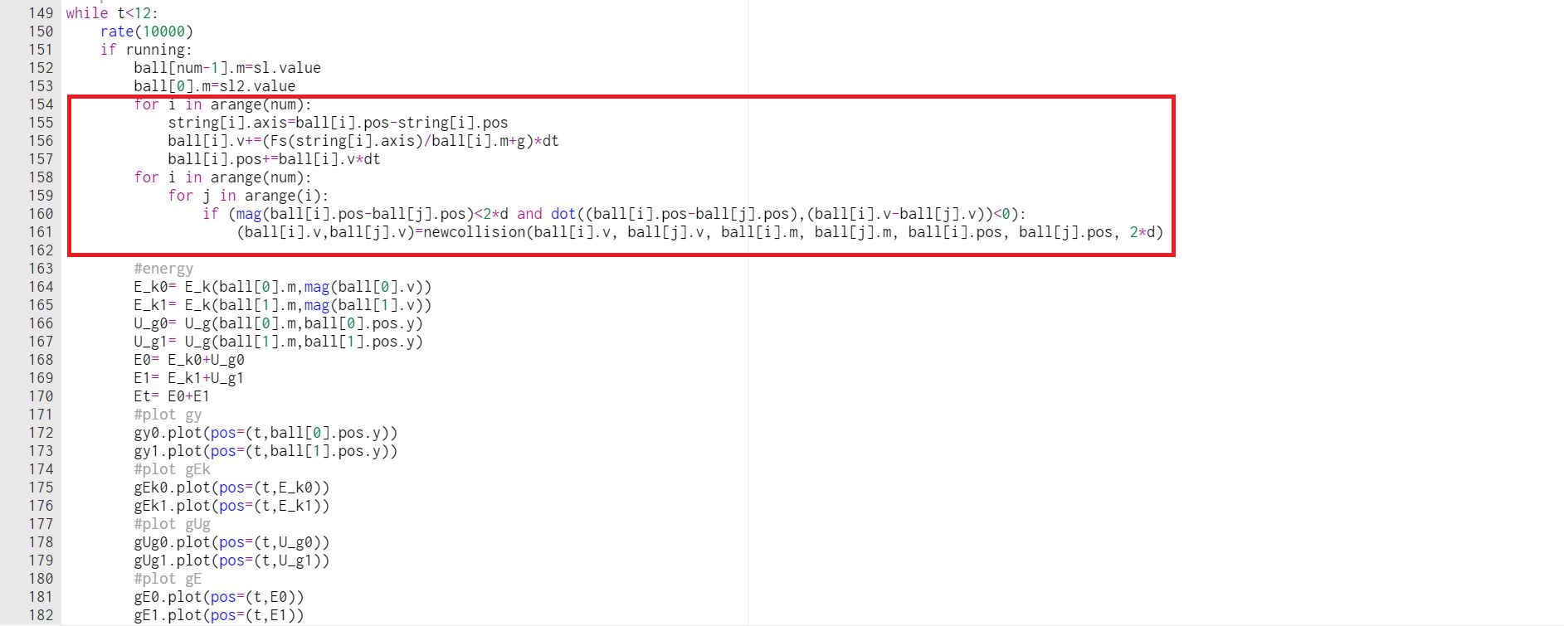

Slide 7
現實中的牛頓擺

Slide 8
步驟一
模擬空氣分子及分子間碰撞的情形

Slide 9
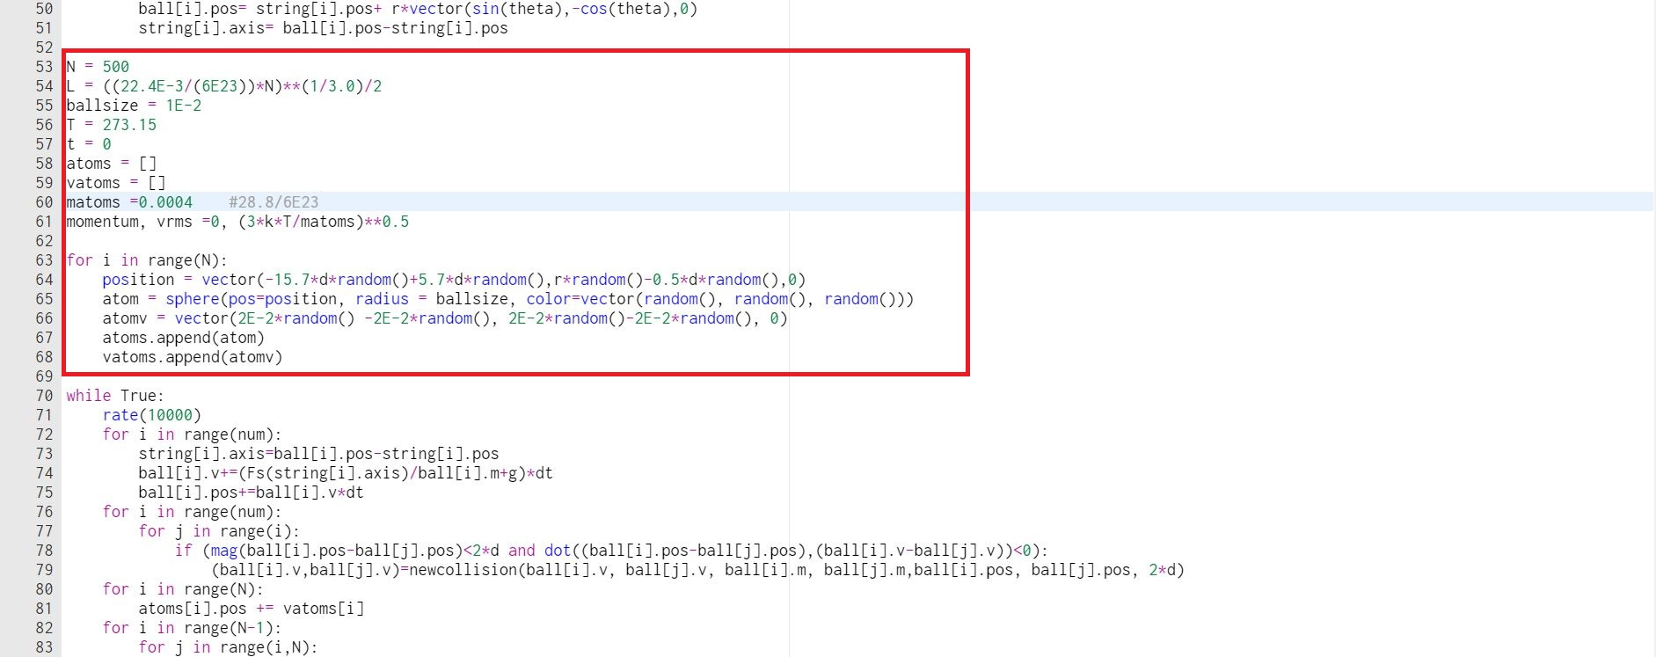

Slide 10
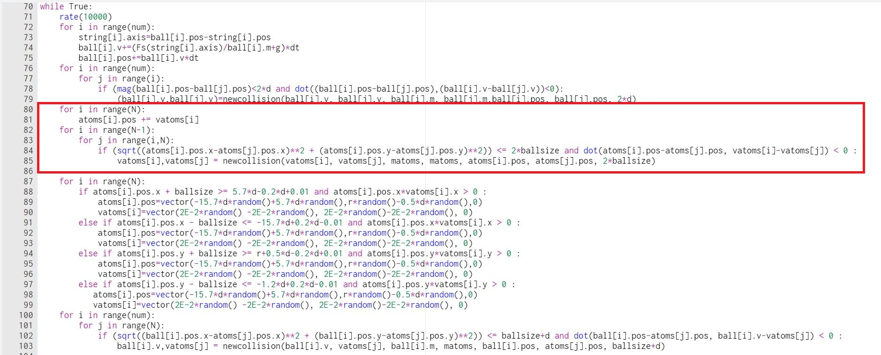

Slide 11
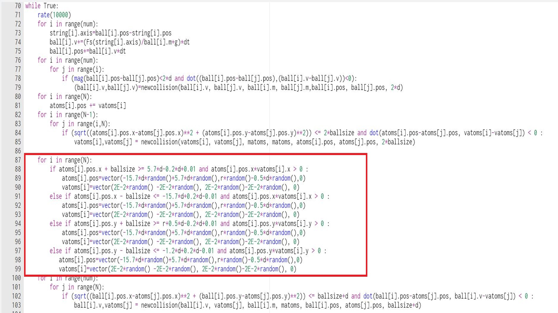

Slide 12
步驟二
將空氣分子與球之間的碰撞納入 code 中，以模擬空氣阻力
與「理想中牛頓擺」的 code 做結合

Slide 13
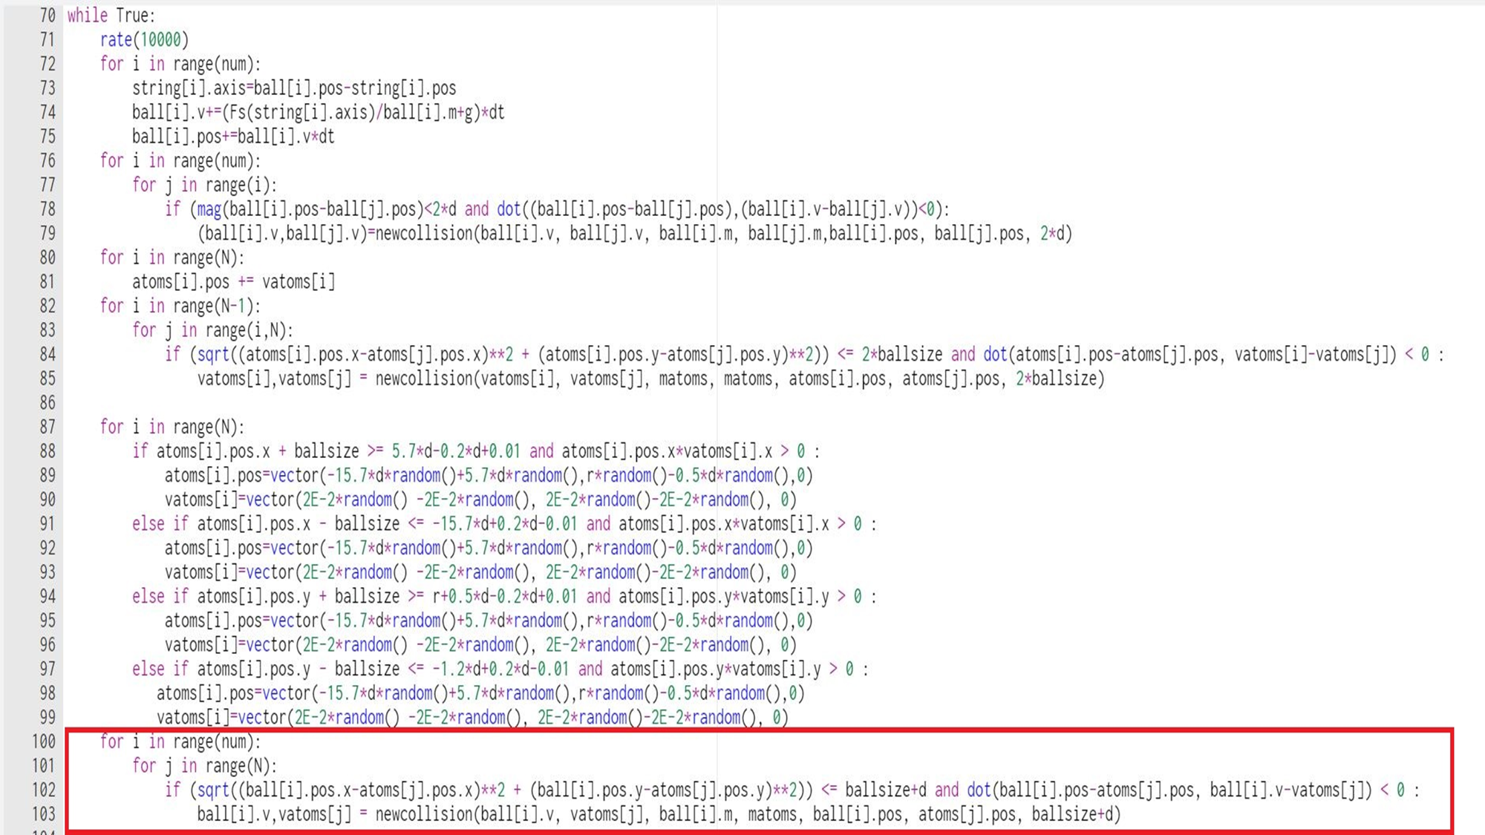

Slide 14
在現實狀況中，同質量&不同質量能量消耗的比較

Slide 15
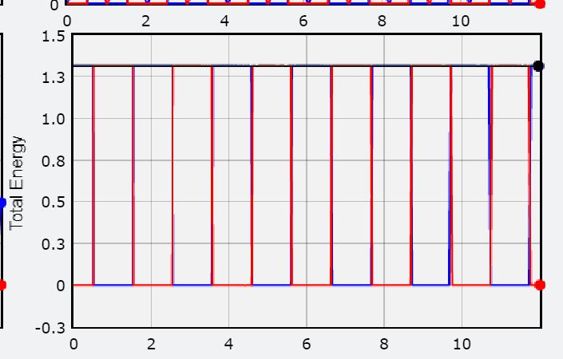
理想狀況下：能量守恆

Slide 16
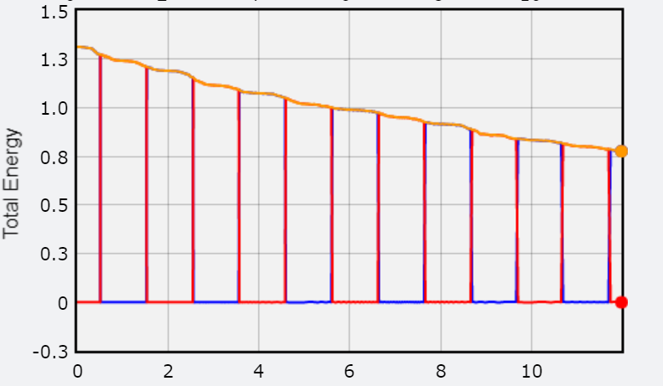
兩顆球相同質量的能量消散

Slide 17
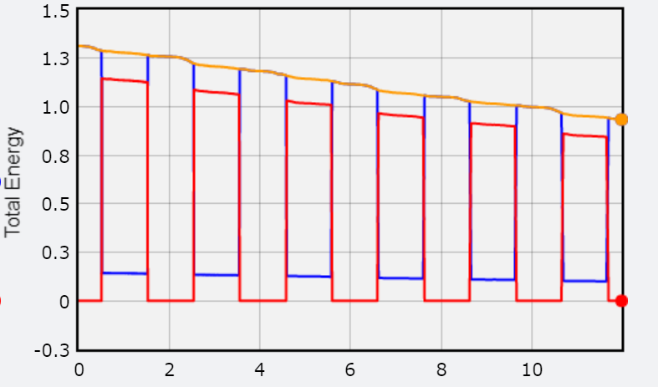
兩顆球不同質量(1:2)的能量消散

Slide 18

$$F_{D}=\frac{1}{2}ρv^{2}C_{D}a$$
FD為阻力，是施力平行流場方向的分量
ρ為流體密度
v 是流體相對物體的速度.
A 為參考面積.
CD 為阻力係數

Slide 19
可改進部分
空氣分子可改建成三維
考慮波茲曼分布
考慮空氣分子間的摩擦力(造成轉動)
換更好的記憶體

Slide 20
Thank you for your listening ! ! !

